Slide 1
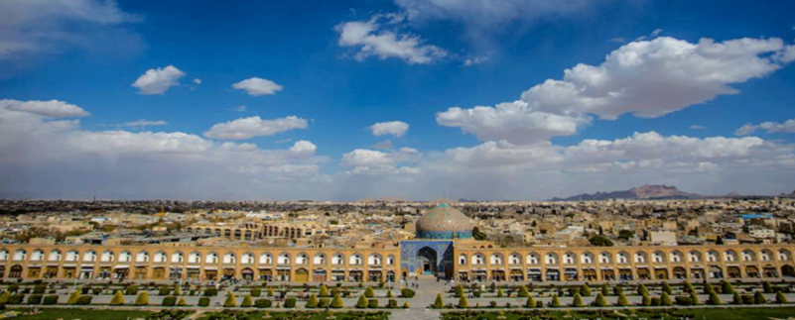
معرفی شهر اصفهان
از لحاظ اجتماعی
تهیه کننده: محمد مهدی اصفهانیان
نوروز 1398

Slide 3
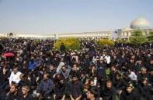
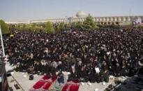
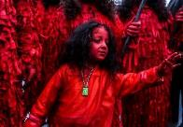
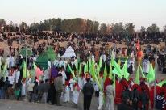
آداب و رسوم
در اصفهان هم مانند سایر شهرهای ایران در ایام خاصی از سال مراسم های گوناگونی برگزار می شود. هرچند با مدرن شدن زندگی ها، بسیاری از این آیین های قدیمی به دست فراموشی سپرده شده اند؛ اما هنوز آداب و رسومی در شهر و استان اصفهان برگزار می شود که این منطقه را از دیگر مناطق و استان های ایران متمایز می کند.
آیین خیمه کوبی و تعزیه در نوش آباد اصفهان:
ترکیبی از شبیه خوانی و عزاداری، تعریفی است در وصف آنچه مردم نوش آباد اصفهان در این مراسم در سوگ حادثه کربلا انجام می دهند. این رسم که با شرکت چند هزار نفره مردم در دو لشکر اشقیا و انبیا برگزار می شود، یکی از متفاوت ترین انواع تعزیه خوانی و عزاداری در ایران است. از جلوه های خاص این مراسم حضور افراد با گریم شخصیت های مختلف مانند حضرت موسی (ع)، حضرت عیسی (ع) و دیگر انبیاء الهی، فرشتگان و جنیان است.
عزاداری ماه محرم در شهر اصفهان:
در اصفهان عزاداری ماه محرم از شب اول ماه آغاز می شود و هر محله دسته های منحصربه‌فرد خود را برای عزاداری دارد. این دسته ها در شب های محرم به محله های یکدیگر می روند و در روز عاشورا نیز تمام آنها در میدان نقش‌جهان (میدان امام) جمع می شوند و به عزاداری می پردازند. از نکته های جالب عزاداری در اصفهان، وجود خانه ای به نام خانه زرگرباشی ست که هر سال خانم های اصفهانی روز تاسوعا در این خانه گردهم جمع می آیند و نذرهای سال قبل خود را ادا می کنند.

Slide 4
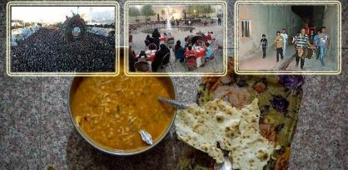
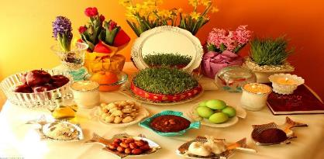
آداب و رسوم
آیین های ماه رمضان:
از آیین های ماه رمضان در اصفهان رسم افطاری دادن است که هنوز در خیلی از مناطق شهر اجرا و در بسیاری از مساجد اصفهان سفره های افطاری کوچک و بزرگی برای پذیرایی از روزه داران پهن می شود. سنت نذری دادن به مانند دیگر شهرهای ایران در اصفهان نیز به شدت رواج دارد و نذر گوشت و خواربار از محبوب ترین خوراکی های نذری این شهر است. در کنار اینها پختن غذاهای خاص ماه رمضان، به شدت رونق می گیرد و بسیاری از اصفهانی ها برای سفره های افطاری و سحری خود، خوراکی های مختلفی مانند بریانی، شله بریان زیره، کله‌‌جوش، ماش و قمری، گوشت و لوبیا، حلیم بادمجان، خورش ماست، آش شله‌قلمکار تهیه می کنند.
آیین های نوروزی و سال نو:
اصفهانی ها، فرارسیدن سال نو را کم و بیش به مانند دیگر مردم ایران جشن می گیرند. از جمله آیین های نسبتا خاص مردم این شهر می توان به برگزاری مراسم "نوروز اول" اشاره کرد. در این رسم افراد یک خانواده در دیدوبازدیدهای‌ شان ابتدا به خانه فامیلی می روند که عزیزی را در سال قبل از دست داده باشند. بازدیدکنندگان در این آیین، به خانواده سوگوار تسلیت نمی گویند بلکه برای آنها آرزوی شادمانی می کنند تا سال نو را با فال بد آغاز نکنند.

Slide 5
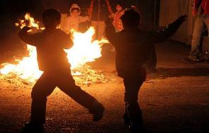
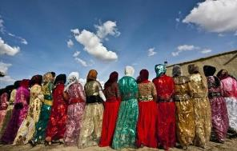
آداب و رسوم
آتش افروزی و جل جلائی:
در شهر نطنز و روستاهای آن در رسمی هرساله در شب های هفدهم، هجدهم و نوزدهم دی ماه، کودکان در دسته های چندتایی در یکی از تپه ها و بلندی های شهر یا روستا آتشی بزرگ برپا می کنند. آتشی که شعله های آن تمام منطقه را روشن می کند. مردم این منطقه اعتقاد دارند که اگر روشنایی این آتش به درختان برسد در آن سال میوه بیشتری خواهند داشت.
مراسم ازدواج و عروسی:
از مشهورترین آیین های عروسی در خطه اصفهان می توان به مراسم خواستگاری، خوانچه پوش، طلبون، سیمان عروس، چیدن جهیزیه، عروس بران، بندل تخت و ...اشاره کرد.
از دیگر آیین‌ های اصفهان می توان به آیین سقاخوانی، چله بزرگ و چله کوچک، دوختن پیراهن مراد، کُشتی محلی کمربندی، جشن آبریزان، گردوبازی، شب اسفند، نخل گردانی و بسیاری دیگر اشاره کرد. البته در اصفهان، به دلیل جمعیت به نسبت بالای ارمنی ها در شهر مراسم کریسمس، سال نوی میلادی و عید پاک در مناطق ارمنی نشین برگزار می شود.

Slide 6
زبان و گویش
مردم استان اصفهان به زبان فارسی و با لهجه‌های شیرین اصفهانی ، نایینی ، نطنزی ، خوانساری ، خوری ، کاشانی ، اردستانی ، جندقی ، گزی ، فریدنی ، لری ، کوهستانی ، ... سخن می‌گویند . مردم اصفهان به زبان فارسی و لهجه‌ی شیرین اصفهانی سخن می‌گویند . از ویژگی‌های لهجه‌ی اصفهانی ، اضافه کردن حرف « س » به آخر واژگان است ، که به جای است ، گفته می‌شود . یهودیان به زبان عبری و ارمنی‌ها با خودشان به زبان ارمنی سخن می‌گویند . بختیاری‌های شهر اصفهان به گویش لری گفتگو می‌کنند . شماری از اصفهانی‌ها به زبان کنینانی ، که آمیخته‌ای از زبان فارسی پیشین و امروزی است ، سخن می‌گویند . زبان مردم جندق فارسی است ، مردم بعضی از روستاها ، چون خور ، گرمه ، خنج ، دادکین ، اردیب ، ایراج و فرخی دارای لهجه‌ی ویژه‌ای هستند و واژگان پهلوی در زبان آنان بسیار است . در شهر کاشان و پیرامون آن ، زبان فارسی در همه جا ، حتی در روستاهایی که گویش ویژه‌ای دارند دانسته می‌شود و در سخن گفتن به کار می‌رود . در بخش قمصر ، در روستاهای : برزک ، سادیان ، مرق ، کامو ، جوشقان قالی ، ارتجن ، آزاران ، پنداس ، نشلج ، تجره ، ... به گویش راجی / رایجی سخن گفته می‌شود . زبان مردم نایین ، ویژه‌ی مردم شهر نایین است . روستاهای پیرامون نایین و آبادی‌های دورتری ، مانند کوپا ، نارسنه ، که امروز به انارک سرشناس است ، لهجه‌های جداگانه دارند .

Slide 7
زبان و گویش
خور به دلیل دور بودن از آبادی‌های بزرگ همسایه‌ی خود ، همانند جزیره‌ای در میان بیابان افتاده و از این رو گویش آن به گونه‌ی کهن بازمانده است ، به طوری که پاره‌ای از واژگان آن ، به گونه‌ی دوران هخامنشیان بازمانده است . گویش خوانساری ، انشانی ، دلیجانی ، و دیگر نیم زبانان ، که گویندگان آنها در گستره‌ی ایران ، تاجیکستان و افغانستان ، با تفاوت اندکی روان‌اند ، یکی از شاخه‌های زبان فارسی پهلوی بوده است ، ولی امروزه در اثر گسترش فارسی معمولی ، که فارسی دری آمیخته با واژگان عربی ، ترکی ، مغولی است ، اندک اندک فراموش می‌شود . از آن جا که خوانسار ، در پناه کوهستان بوده و راه‌های ارتباطی سختی داشته است ، کمتر در مسیر یورش دشمنان قرار گرفته و موجودیت فرهنگی خود را دست نخورده نگاهداشته است . خوانساری‌ها برای روان کردن گفتگو و برای این که منظور خود را با کمترین زحمت و زمان اندکی بیان کنند ، تلاش نموده‌اند که خود واژه و ترکیب‌های آنها را ، روان و کوتاه سازند .
اختلاف لهجه‌ی نارسنه با نایین زیاد نیست ، یعنی تنها آوای ادای واژگان ، اختلاف دارد ، و واژگان مشترک ، زیاد دارند . اختلاف لهجه‌ی مردم روستای کوپا با مردم شهر نایین نیز اندک است و از چند واژه بیشتر نمی‌شود ، به عنوان نمونه ، نایینی‌ها ، زن را « جن » می‌گویند ، در حالی که کوپایی‌ها ، زن را « جنجی » گویند . گویش خوری با ویژگی‌های خود ، با گویش‌های نایین و شهرک‌های پیرامون کاشان و اصفهان بستگی دارد و خود از گویش‌های مرکزی ایران است .

Slide 8
نژاد
نژاد ایرانی
بیشتر مردم این تیره مسلمان می‌باشند و شماری زرتشتی نیز در میانشان زندگی می‌کنند . نیاکان آنان آرایی‌نژاد بوده‌اند ، که در گذشته‌های دور از دامنه‌ی کوهستان قفقاز عبور کرده به سوی ایران و هندوستان ، از جمله استان اصفهان سرازیر شده‌اند . بعضی از پژوهشگران بر این باورند که نسبت این تیره به منوچهر ، پادشاه پیشدادی ایران می‌رسد و فرهنگ این مردم ، بین سده‌های 8 و 14 پ . م ، پیدا و گسترش یافته است . با این حال بایستی گفت که این تیره در گذر زمان با مردمانی ، چون عرب ، ترک ، مغول ، ... آمیزش کرده و نژاد خالصی ندارند ، ولی ایرانیانی که به آیین زرتشت مانده‌اند ، از این آمیختگی به دور بوده‌اند . شماری خانوار از نژاد ایرانیان پیشین ، در داران و پیرامون آن سکونت دارند . مردم این تیره بیشتر آداب و رسوم زرتشتیان را نگاهداشته‌اند ، حتی پاره‌ای از واژگان آنان ، همانند واژگان پیشین فارسی دری است . گروهی نیز در روستای مشهد کاوه ، جمالو ، اورگان و بردشاه زندگی می‌کنند و خود را اولاد کاوه‌ آهنگر می‌دانند . آرامگاهی هم در روستای مشهد کاوه ، در جنوب داران برپاست ، که مردم محل ، آن را آرامگاه کاوه‌ی آهنگر می‌پندارند . دژ خرابه‌ای ، در نزدیکی آبادی جمالو به نام مزدکیان وجود دارد ، که مردم ، این محل را زادگاه مزدک ، همدوره‌ی قباد ، پدر انوشیروان و بنیان‌گذار آیین مزدکی می‌دانند .
نژاد گرجستانی
مردم این تیره ، در زمان پادشاهی شاه عباس بزرگ به ایران آمده‌اند . زبان آنان گرجی است و در فریدن ، فریدون‌شهر ( آخوره ) ، ... پراکنده‌اند . بخشی از آنان مسلمان و بخشی هم مسیحی هستند .

Slide 9
نژاد
نژاد ارمنی
مردم این تیره ، در ارمنستان و دامنه‌ی کوهستان‌های گرجستان زندگی می‌کرده‌اند . شاه عباس صفوی پس از گشودن آن منطقه ، ارمنی‌ها را به منظور بازرگانی و رواج آن در ایران ، به ایران کوچانید و حدود یک هزار و 800 خانوار ارمنی را به اصفهان فرستاد و در جلفا جلفا ، در جنوب زاینده‌ رود اسکان داد .
نژاد عرب
عرب‌ها به فرمان نادرشاه افشار از خراسان به این منطقه کوچانده شدند . شماری از آنان به فریدن آمدند و در روستاهای دره‌بید ، دامنه و اشکرد ، ... ساکن شده به کشاورزی و گله‌داری مشغول شده‌اند .
نژاد یهود
در سال 585 پ . م ، نبوکد نصر / بخت‌النصر ، پادشاه بابل به فلسطین تاخت و شهر اروشلیم را گشود و هزاران یهودی آن جا را به بابل کوچ داد . کوروش بزرگ هخامنشی ، در سال 540 پ . م ، پس از گشودن بابل ، به یهودیان آن جا آزادی داد و موافقت کرد و به اورشلیم باز گردند . با این حال بسیاری از آنان به ایران مهاجرت کردند و در پیرامون شهرها ، از جمله اصفهان پراکنده شدند . یهودی‌ها در اصفهان ، در کوی جوباره ساکن شدند و امروز نیز در این کوی زندگی می‌کنند . مردم این تیره سرخ‌مو و سیاه‌چهره بوده‌اند که به مرور زمان در اثر دگرگونی آب و هوا ، ویژگی‌های نژادی خود را از دست داده‌اند .

Slide 10
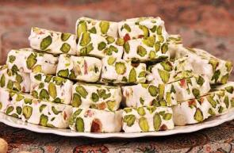
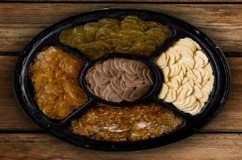
سوغات
گز
گز اصفهان، قدمتی طولانی و چند صد ساله دارد. قرن‌ها پیش، پادشاهان ایرانی، گز را به دیگر پادشاهان دنیا پیشکش می‌کردند. در واقع قدمت گز به ۴۵۰ سال پیش و به زمان سلطنت صفویان برمی‌گردد و مهم‌ترین سوغات اصفهان است. این شیرینی لذیذ، از ماده‌ای به نام گز انگبین تهیه می‌شود. گز انگبین ریشه‌ی گیاهی به نام بته یا درخت گز است. ارتفاع این درخت کوهستانی حداکثر به دو متر می‌رسد و بیشتر در مناطق خوش آب و هوای بختیاری و خوانسار در دامنه‌ی کوه‌ها به عمل می‌آید. از این رو اصل این شیرینی خوشمزه در شهرکرد تهیه می‌شود. گز را به شکل‌های مختلفی بسته بندی و تولید می‌کنند که این انوع مختلف عبارت است از:
گز لقمه‌ای، گز آردی، گز سکه‌ای، گز برشی و گز انگشت پیچ
پولکی
بعد از گز، یکی از معروف‌ترین شیرینی‌ها و سوغاتی های خوراکی اصفهان، پولکی است. این محصول نه فقط بین گردشگران، بلکه بین اهالی شهر هم بسیار محبوب است. پولکی از خانواده آب‌نبات است و چون ظاهری نازک و شفاف شبیه پولک دارد، به آن پولکی می‌گویند.
پولکی با طعم‌های گوناگون تهیه می‌شود از جمله زعفرانی، پسته ای، نارگیلی، کنجدی، کاکائویی، لیموعمانی، نعنایی، عسلی و زنجبیلی.

Slide 11
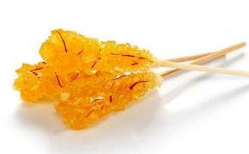
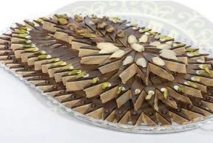
سوغات
نبات
نبات یکی دیگر از سوغاتی‌های اصفهان است که البته فقط مختص اصفهان نیست نبات را می‌توانید به شکل نبات شاخه یا نبات چوبی خریداری کنید. برای اینکه به نبات‌ها عطر و طعم متفاوتی بدهند و در آن تنوع ایجاد کنند از مواد مختلفی استفاده می‌کنند. انواع نبات دارچینی، نعنایی، زعفرانی، زیره، لیمویی، آویشن و... در فروشگاه‌های اصفهان به فروش می‌رسد.
برشتوک
برشتوک یکی از انواع شیرینی‌های سنتی ایرانی است که در شهر‌های مختلف کشور تهیه می‌شود. بر اساس نوع آردی که در تهیه‌ آن به کار می‌رود به همراه هل و پودر قند برشتوک گندم و برشتوک نخودچی تولید می‌شود و به فروش می‌رسد. برشتوک را به شکل لوزی برش می‌دهند و بسته بندی می‌کنند.

Slide 12
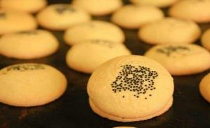
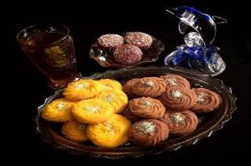
سوغات
شیرینی برنجی
شیرینی برنجی هم از آن شیرینی‌هایی است که در شهرهای بسیاری در ایران تولید می‌شود. مثلا کرمانشاه یکی از شهرهایی است که به نان برنجی‌هایش معروف است. در اصفهان هم مثل کرمانشاه، کارگاه‌های زیادی برای پخت این شیرینی وجود دارد و محصولات آن‌ها را می‌توانید بسته‌بندی شده از فروشگاه‌ها بخرید.
شیرینی کرکی
شیرینی کرکی نام یکی از شیرینی‌های معروف اصفهان است لطافت و طعم بی‌نظیر این شیرینی باعث شده که طرفداران زیادی در
بین گردشگران این شهر داشته باشد.

Slide 13
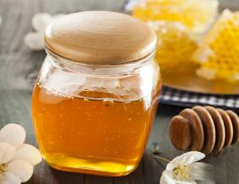
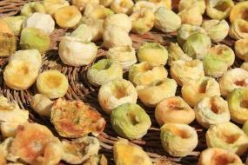
سوغات
عسل فریدونشهر
شاید تا به حال نشنیده باشید که عسل تولیدی در فریدونشهر اصفهان، یکی از مرغوب‌ترین عسل‌های کشور است. یکی از دلایل مرغوبیت این عسل، تنوع گیاهی و وجود گیاهان دارویی متعدد در این شهر است. عطر و طعم این عسل بسته به اینکه زنبور از چه گیاهی تغذیه کرده باشد، متنوع است. گونه‌های متنوع عسل در شهرستان فریدونشهر عبارت‌اند از: عسل گون زرد، عسل زول و عسل قنقال.
جوز قندی
این شیرینی محلی یکی از گران‌ترین سوغاتی‌های ایران است. در بعضی از شهرهای کشورمان، این شیرینی سنتی تهیه می‌شود. برای تهیه‌ی آن از یک میوه‌ی محلی به نام الگ استفاده می‌کنند که در واقع یک نوع هلو است. ابتدا پوست این میوه را می‌کنند و به جای هسته، مغز گردوی آسیاب شده و خاک قند می ریزند و در نهایت آنها را خشک می‌کنند. در شهرهای دیگر غیر از این هلوی محلی از میوه‌های دیگری مثل آلو، انجیر، گلابی و... هم استفاده می‌کنند.

Slide 14
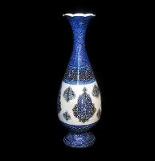
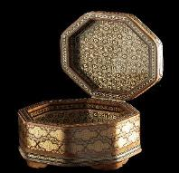
سوغات
میناکاری
اصفهان زادگاه هنر زیبای میناکاری است. این هنر، امروزه به یکی از مهم‌ترین صنایع دستی اصفهان تبدیل شده است و رونق زیادی دارد. گردشگران داخلی و خارجی از این هنر زیبا استقبال می‌کنند و اشیای زیبای میناکاری شده را به عنوان هدیه و سوغات خریداری می‌کنند. میناکاری عبارت است از هنر تزیین وسایل عموما فلزی با مواد رنگی. البته غیر از انوع ظروف فلزی از جنس طلا، نقره، برنج، مس و برنز از میناکاری برای تزیین انواع ظروف سفالی و چینی هم استفاده می‌شود.
خاتم کاری
خاتم‌کاری یکی دیگر از صنایع دستی و هنرهای دیدنی اصفهان است که توسط هنرمندان ماهر اصفهانی و در صنعت چوب مورد استفاده قرار می‌گیرد. هنر خاتم‌کاری غیر از اصفهان، در شیراز هم رایج استو اصل آن در آباده است و قدمت آن به دوران صفویه برمی‌گردد. این هنر عبارت است از کنار هم قرار دادن قطعات کوچک و مثلثی شکل چوبی برای ایجاد اشکال هندسی زیبا. در خاتم‌کاری از موادی مانند استخوان شتر یا اسب، فلز طلا، نقره، آلومینیوم و برنج و چوب‌های آبنوس، عناب، نارنج، فوفل و ... استفاده می‌کنند.

Slide 15
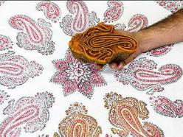
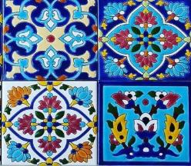
سوغات
پارچه های قلمکار
پارچه‌های قلمکاری شده را می‌توان هنر چاپ روی پارچه نام‌گذاری کرد که به وسیله قالب‌های چوبی آماده روی پارچه‌های مختلفی چون کتان، کرباس و در رنگ‌های مختلف کوبیده می‌شود و پارچه‌های فوق‌العاده زیبا، جذاب و در عین حال ساده را پدید می‌آورد که می‌توان یک سوغات خوب از سفر به اصفهان باشد.
کاشی‌سازی
قدیمى‌ترین کاشى‌هاى موجود در اصفهان، کاشى‌‌هاى فیروز‌ه‌رنگى است که کتیبه‌هاى تاریخى مناره‌هاى دوره‌ی سلجوقى با آن‌ها آراسته شده است. در اصفهان علاوه بر کاشى‌هاى هفت رنگ و معرق ظروف کاشى، ‌ گلدان و اشیای مختلف دیگر با نقوش مختلف ساخته مى‌شوند که عموما جنبه‌ی صادراتى دارند. ظروف آبى با نقش سیاه‌قلم شهرضا شهرت فراوان دارند.

Slide 16
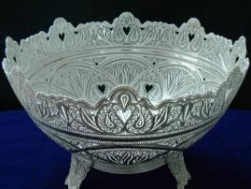
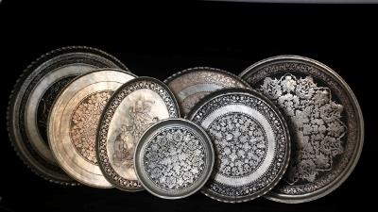
سوغات
ملیله کاری
کار نقره‌سازى نیز به ملیله کاری معروف است تولید ملیله در استان اصفهان رونق فراوان دارد و نقره‌سازان اصفهان مجموعه‌هاى گردنبند، گوشواره، دستبند و سنجاق را تولید می‌کنند و به فروش مى‌رسانند.
قلم زنی
این هنر از صنایع مشهور اصفهان است و اشیاء قلم زنی شده مانند سینی، گلدان، انواع ظروف، بشقاب، قاب عکس و... در مغازه‌های خیابان چهارباغ و میدان نقش جهان به وفور پیدا می‌شوند. هنرمندان اصفهانی با روش‌های حکاکی، مشبک، برجسته کاری روی اشیای مختلفی از جمله گلدان، سینی، لوازم تزئینی، سماور، بشقاب، جعبه و.... نقوش زیبایی را اجرا می‌کنند و آثار ارزشمندی را به وجود می‌آورند که توجه هر بیننده‌ای را به خود جلب می‌کنند.

Slide 17
با تشکر از توجه شما
خدا حافظ

